Slide 1
꿈 꾸는 아이로
꿈꾸는- 아이로- 만들어주시고-
꿈꾸는- 아이로- 자라게하시니- 주의

Slide 2
꿈 을펼치는 - 믿 음의아이로 - 날
마 다날마다 - 난 살아가리라 - 주의

Slide 3
나라위하여 - 주의 백성위하여- 멋지게
멋지게- 주님과함께 살아가리라-

Slide 4
알쏭 달쏭
알쏭달쏭하나님계획알쏭달쏭하나님마음
지금은내가다알수없지만오직하나님만
1-3

Slide 5
믿 고 따르면 나를향한
하나님계획나를향한하나님사랑알쏭달쏭했던
2-3

Slide 6
하나님마음을알수 있 어 요
3-3

Slide 7
나는 알고 있어요
나의모든죄들이 마음을 아프게할때
조용히내손잡아주시는예수님께말해요
1-2

Slide 8
나는알고있어요깨끗하게용서하심을나는
알고있어요나를사랑하시는주님을
2-2

Slide 9
이혁 선생님

Slide 10
열왕기하
20장
1~11절

Slide 11
성경봉독 (열왕기하 `20:1~11)
1.그 때에 히스기야가 병들어 죽게 되매 아모스의 아들 선지자 이사야가 그에게 나아와서 그에게 이르되 여호와의 말씀이 너는 집을 정리하라 네가 죽고 살지 못하리라 하셨나이다 2.히스기야가 낯을 벽으로 향하고 여호와께 기도하여 이르되 3.여호와여 구하오니 내가 진실과 전심으로 주 앞에 행하며 주께서 보시기에 선하게 행한 것을 기억하옵소서 하고 히스기야가 심히 통곡하더라 4.이사야가 성읍 가운데까지도 이르기 전에 여호와의 말씀이 그에게 임하여 이르시되

Slide 12
성경봉독 (열왕기하 `20:1~11)
5.너는 돌아가서 내 백성의 주권자 히스기야에게 이르기를 왕의 조상 다윗의 하나님 여호와의 말씀이 내가 네 기도를 들었고 네 눈물을 보았노라 내가 너를 낫게 하리니 네가 삼 일 만에 여호와의 성전에 올라가겠고 6.내가 네 날에 십오 년을 더할 것이며 내가 너와 이 성을 앗수르왕의 손에서 구원하고 내가 나를 위하고 또 내 종 다윗을 위하므로 이 성을 보호하리라 하셨다 하라 하셨더라 7.이사야가 이르되 무화과 반죽을 가져오라 하매 무리가 가져다가 그 상처에 놓으니 나으니라

Slide 13
성경봉독 (열왕기하 `20:1~11)
8.히스기야가 이사야에게 이르되 여호와께서 나를 낫게 하시고 삼 일 만에 여호와의 성전에 올라가게 하실 무슨 징표가 있나이까 하니 9.이사야가 이르되 여호와께서 하신 말씀을 응하게 하실 일에 대하여 여호와께로부터 왕에게 한 징표가 임하리이다 해 그림자가 십도를 나아갈 것이니이까 혹 십도를 물러갈 것이니이까 하니 10.히스기야가 대답하되 그림자가 십도를 나아가기는 쉬우니 그리할 것이 아니라 십도가 뒤로 물러갈 것이니이다 하니라 11.선지자 이사야가 여호와께 간구하매 아하스의 해시계 위에 나아갔던 해 그림자를 십도 뒤로 물러가게 하셨더라

Slide 17
홍희정 선생님

Slide 18
히스기야왕의
기도

Slide 20
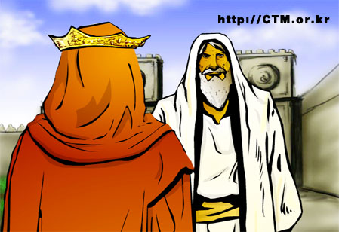

Slide 22
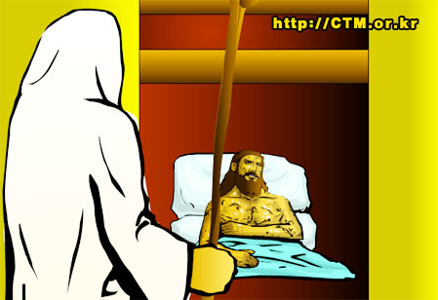

Slide 23
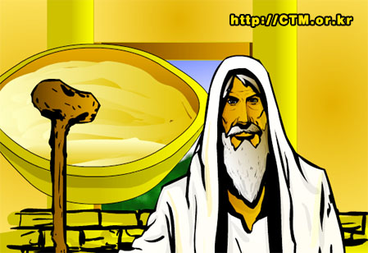

Slide 24
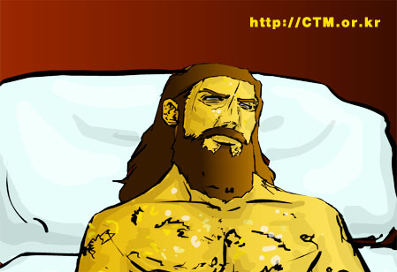

Slide 25
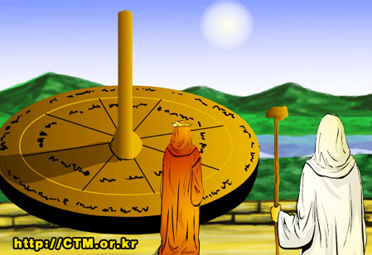

Slide 26
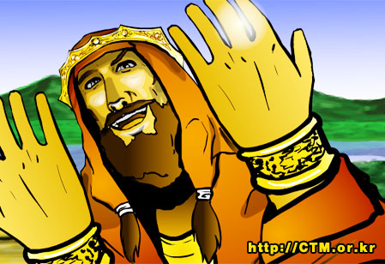

Slide 27
드려요
드려요모두다나의것내것이아니죠드려요
- 모두다- 하나님이주셨죠
1-3

Slide 28
우리가-받은큰사랑 하나님의선물
친구를사랑하고섬기며모두드려요 드려요
2-3

Slide 29
- 모두다- 나의것내것이아니죠 드려요
- 모두다- 하나님이주셨죠
3-3

Slide 30
교회소식
예배에 나온 모든 어린이들을
주님의 사랑으로 환영해요.
예배에 10분 일찍 나옵시다.♡
선생님도요~^^
각 목장의 친구들과 아직 교회에
다니지 않는 친구들을 돌아보고
함께 나와 예배해요.

Slide 31
교회소식
친구들 중에 교회 다니지 않고 예수
님을 믿지 않는 친구들을 위해 기도
하면서 전도해요.
학교에서 새로운 친구들과 선생님과
즐거운 생활하세요.

Slide 32
교회소식
오늘은 종려주일입니다. 고난주간이
시작되었습니다.
다음 주일은 부활절입니다.
4월 성경읽기
- 역대상 (4월 28일까지)

Slide 33
주기도문
하늘에 계신 우리 아버지여
이름이 거룩히 여김을 받으시오며
나라가 임하옵시며
뜻이 하늘에서 이룬 것 같이
땅에서도 이루어지이다

Slide 34
주기도문
오늘날 우리에게
일용할 양식을 주옵시고
우리가 우리에게 죄 지은 자를
사하여 준것 같이 우리 죄를
사하여 주옵시고

Slide 35
주기도문
우리를 시험에 들게 하지
마옵시고 다만 악에서 구하옵소서
나라와 권세와 영광이
아버지께 영원히 있사옵나이다
아멘

Slide 36
복 습 게 임

